Slide 1

Повторення нумерації трицифрових чисел. Усне додавання і віднімання трицифрових чисел
Математика
3 клас
Розділ 8. Повторення вивченого за рік
Урок 147

Slide 2
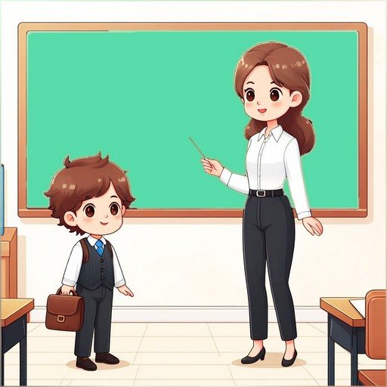
Налаштування на урок
Клас готовий працювати?
Так
Додавати й віднімати?
Так
На розряди розкладати?
Так
Вчасно руку піднімати?
Так
Вміло в групах працювати?
Так
Вирази й задачі розв’язати?
Так

Slide 3



Перевірка домашнього завдання

Slide 4
План уроку
Складання і обчислення виразів
Додавання і віднімання трицифрових чисел на основі розрядів
Розв’язу-вання задач
Повторення нумерації трицифрових чисел
.

Slide 5









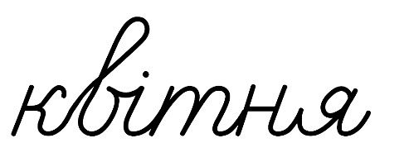

см
в
d
хв
дм
км
м
·
:
кг
мм
ц
хв
с
год
(
)
Математичний диктант
·
(
)
·
·
Число 176 зменште на добуток чисел 24 і 3.
Різницю чисел 236 і 220 збільште у 8 разів.
Добуток чисел 26 і 4 зменште на 50.

Slide 6
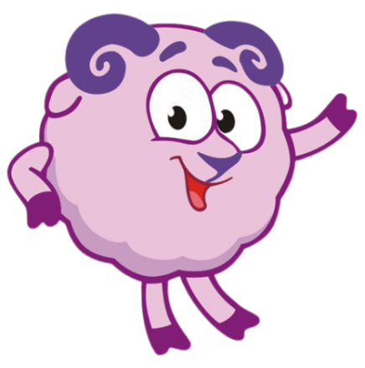
Нумерація трицифрових чисел
Назвіть числа від 496 до 508
496, 497, 498, 499, 500, 501, 502, 503, 504, 505, 506, 507, 508.
Запишіть числа, що на 10 більші від даних.
731, 629, 391, 815, 900
741,
639,
401,
825,
910
Запишіть числа, що на 100 менші від даних.
612, 821, 620, 801, 1001.
512,
721,
520,
701,
901
Підручник
Ст.100
№543-545

Slide 7
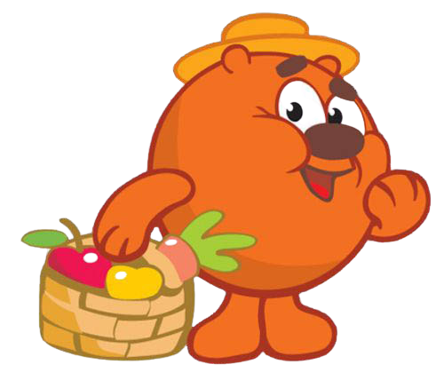
Блиц обчислення
101
201
400
900
100 + 1
100 + 10
100 + 100
200 + 1
200 + 10
200 + 100
399 + 1
390 + 10
399 + 100
899 + 1
890 + 10
899 +100
110
210
400
900
200
300
499
999
Розв’яжіть задачу
Вартість покупки становить 365 грн. Покупець подав у касу 1000 грн. Скільки гривень решти він отримає?
700
640
1000 – 365 =
1000 – 300 – 60 – 5 =
635
Підручник
Ст.100
№546-547

Slide 8
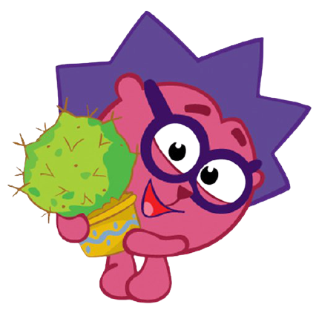
Самостійна робота
852
540 – 124 = 479 + 373 =
900 – 684 = 169 + 584 =
416
216
753
Підручник
Ст.100
№548

Slide 9
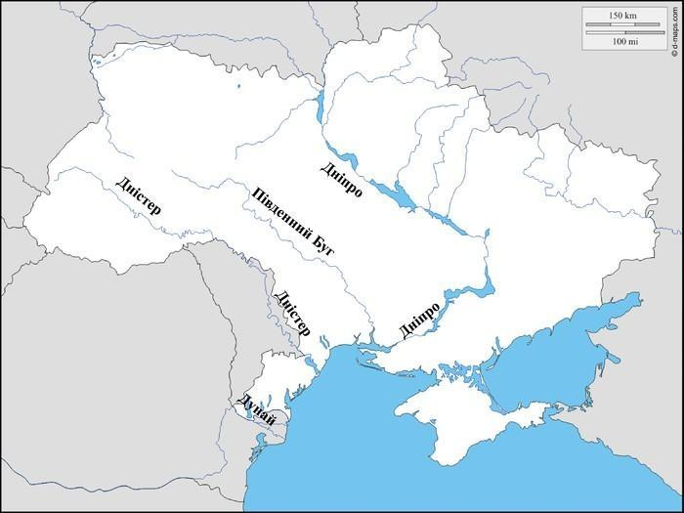
Розв’яжіть задачу
Довжина річки Дніпро в межах України становить 981 км, а довжина річки Дністер у межах України — 705 км. Яка з цих річок має більшу протяжність у межах України? На скільки кілометрів більшу?
981 – 705 =
276 (км)
Підручник
Ст.100
№549

Slide 10
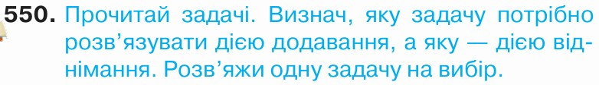
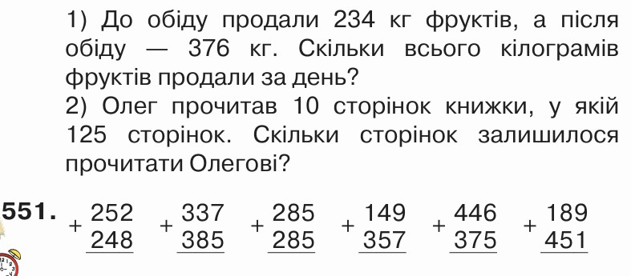
Домашнє завдання
Підручник
Ст.100-101

Slide 11




Вправа «Мікрофон»
Який розряд змінюється про збільшенні числа на 100?
Який розряд змінюється при зменшенні числа на 10?
Яке завдання на уроці було найважчим?

Slide 12




Рефлексія
Оберіть смайл, яким визначите свої емоції в кінці уроку
Завдання приносили радість
Завдання принесли втому
Здивувала інформація
Відчуваю задоволення

